Slide 1

Java 面向对象程序设计
软件学院 贾伟峰

Slide 2
复习
第十次课的内容
双列集合
Key-Value
键值对
…
HashMap
LinkedHashMap
TreeMap
…
要求
工具类
读懂代码
灵活应用
Collections
Arrays
…
Map接口
双列集合

Slide 3
模拟银行存取款系统
以面向对象的思想分析系统中存在的对象
银行账户
数据操作器
银行

Slide 4
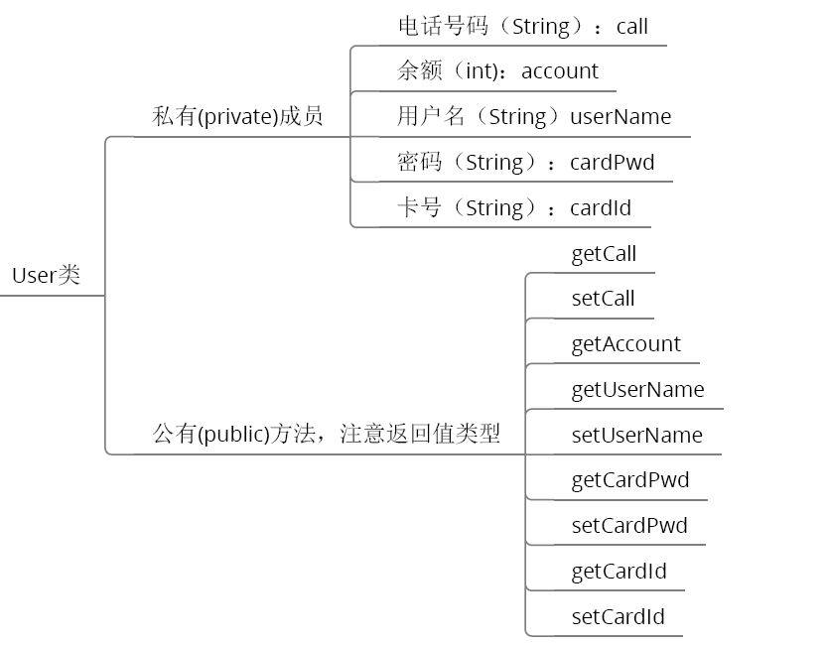
各自抽象出对应的类
银行账户

Slide 5
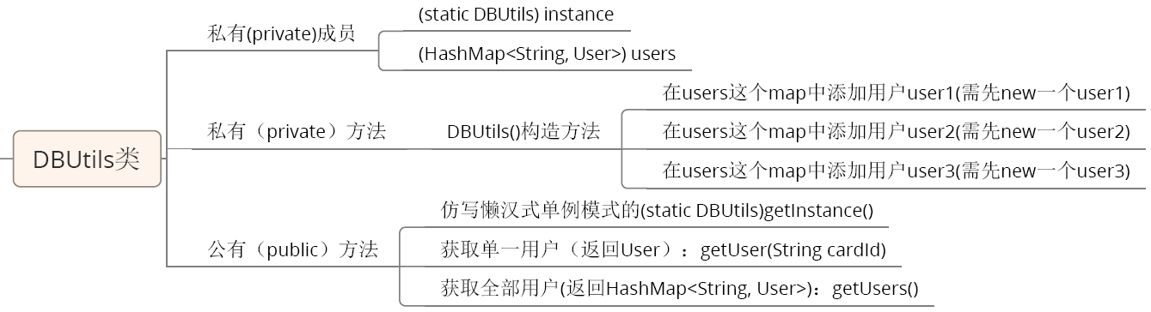
各自抽象出对应的类
数据操作器

Slide 6
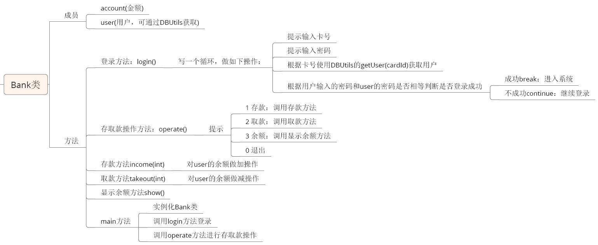
各自抽象出对应的类
银行

Slide 7
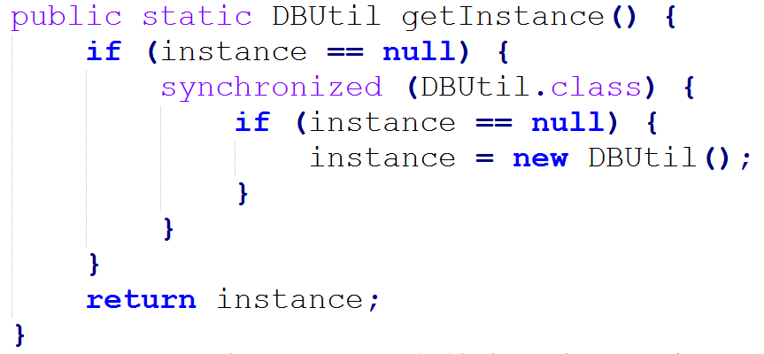
懒汉式单例模式

Slide 8

接收键盘输入的数据

Slide 9
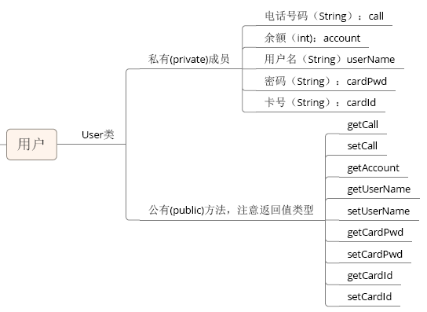
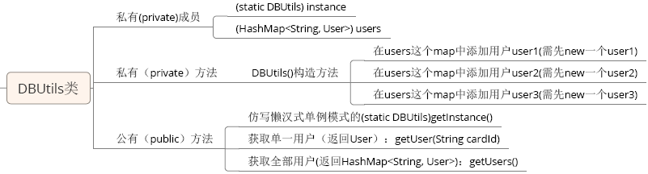
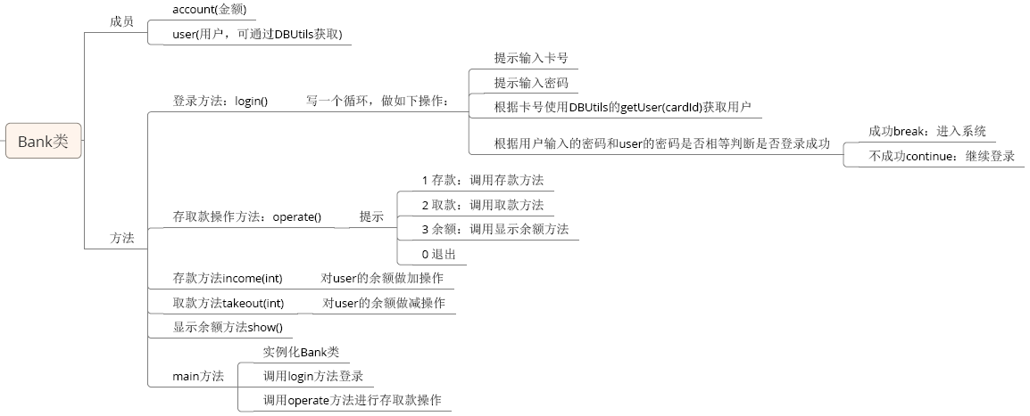
构思项目

